Slide 1

Мы должны сами верить в то, чему учим наших детей.
В. Вильсон
МКОУ «СОШ № 12»
Нагаева
Анжелика Юрьевна,
учитель информатики

Slide 2
«Кто владеет информацией, владеет миром»
Билл Гейтс
Web – живи,
Web – учись!

Slide 3
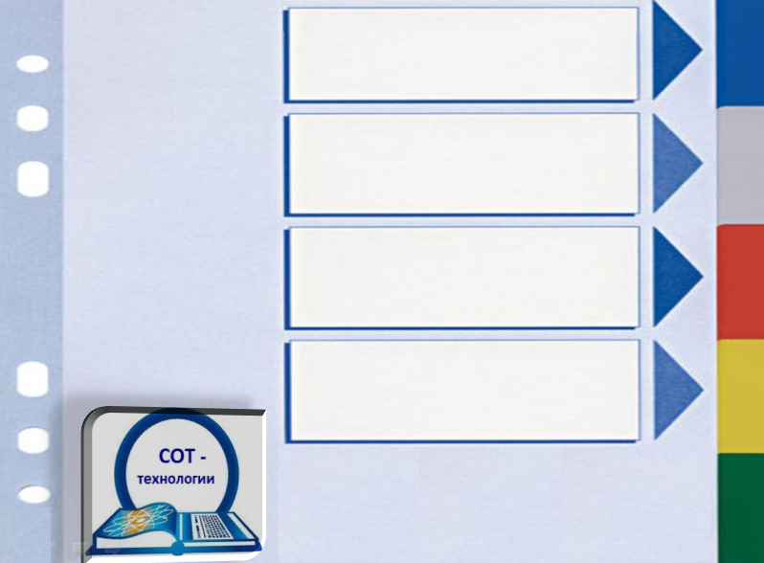
Обо всём понемногу
Хочу всё знать
Прыжки в высоту
Там,
за горизонтом…
Вперёд

Slide 4

Обо всём понемногу
Нам говорят: безумец и фантаст.
Но, выйдя из зависимости грустной,
С годами мозг мыслителя искусный
Мыслителя искусного создаст.
И.Гёте

Slide 5

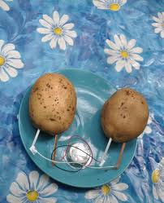
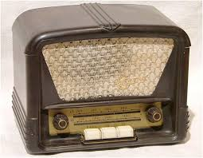
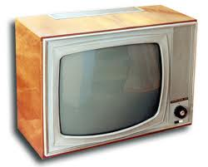

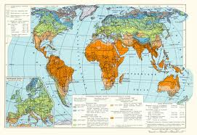
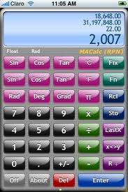
Информационные технологии
в учебном процессе
Бл. Сендов 1980-е гг.: Модель учебного
процесса для ученика с компьютером.
Уже тогда – ученик с калькулятором.
До этого – ученик с телевизором,
магнитофоном.
Еще раньше – ученик с фотоаппаратом и радиоприемником.
Еще раньше – ученик с
естественно-научной лабораторией.
Еще раньше – ученик с книгой: учебником, атласом, словарем, энциклопедией.

Slide 6
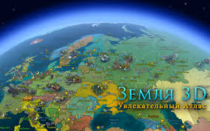
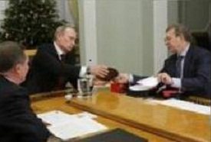
Информационная революция?
Сегодня – ученик с сотовым телефоном, компьютером в кубике ЛЕГО, цифровым микроскопом.
Завтра (уже сегодня) – полная ОС в сотовом телефоне, аккордная клавиатура, распознавание звуков, цифровые
датчики и т.д.

Slide 7
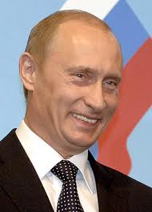
ГОТОВОГО БУДУЩЕГО НЕТ:
ЕГО СТРОИМ МЫ САМИ
«Современный учебный процесс,
протекающий в условиях информатизации и массовой коммуникации всех сфер жизни, требует существенного расширения арсенала средств обучения»
ЗАДАЧА:
Обеспечить масштабное внедрение электронных образовательных коммуникационных технологий в учебный процесс
Notes:
Актуальность соц заказа определена Медведевы

Slide 8
Как учили вчера?
ЗНАНИЯ
УМЕНИЯ
НАВЫКИ

Slide 9

КАК НАДО УЧИТЬ ЗАВТРА?
МЫ, УЧИТЕЛЯ,
ДОЛЖНЫ НАУЧИТЬ ИСКАТЬ НЕОБХОДИМЫЕ ДАННЫЕ И ПОЛЬЗОВАТЬСЯ ИМИ, ЧТОБЫ ОНИ
СМОГЛИ СОЗДАВАТЬ
НОВЫЕ ИДЕИ.

Slide 10

Хочу всё знать
« Именно то, как вы собираете, организуете и используете информацию, определяет победите вы или проиграете»
Билл Гейтс

Slide 11


Кто не знает куда направляется,
тот очень удивится,
попав не туда.
Марк Твен
Выбор технологии
Создано большое число инновационных технологий, но они разрозненны и не имеет определенной системы применения.
В 1998 году в сборник Селевко было включено 44 педагогических технологии.
Сейчас их число увеличилось.

Slide 12
Взаимосвязь педагогических и информационных технологий
Технология
модульного обучения
Проектный метод
икт -
ТЕХНОЛОГИИ
Портфолио
ученика
Обучение в
сотрудничестве
Технология развития
критического мышления
Системно-деятельностный
подход

Slide 13


ЧТО ТАКОЕ ИКТ ?
ИКТ – технологии -
это технологии,
связанные с телекоммуникацией,
то есть «общение на расстоянии»
посредством всемирной сети Интернет
с целью получения максимального
объёма информации.

Slide 14
ИКТ технологии – это совокупность методов и технических средств сбора, хранения, обработки и передачи информации, расширяющей знания учащихся и развивающих их возможности
по управлению техническими и социальными процессами в настоящем, а, значит,
и в будущем…

Slide 15
Классификация
Технологии работы с графической информацией
Технологии работы с текстовой информацией
Технологии числовых расчетов
ИКТ
Технологии хранения, поиска и сортировки информации
Сетевые
интернет -
сервисы
Мультимедиа
технологии

Slide 16
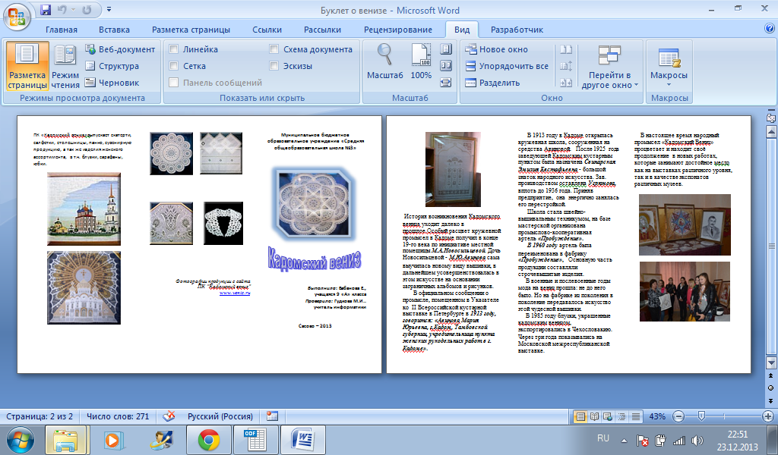
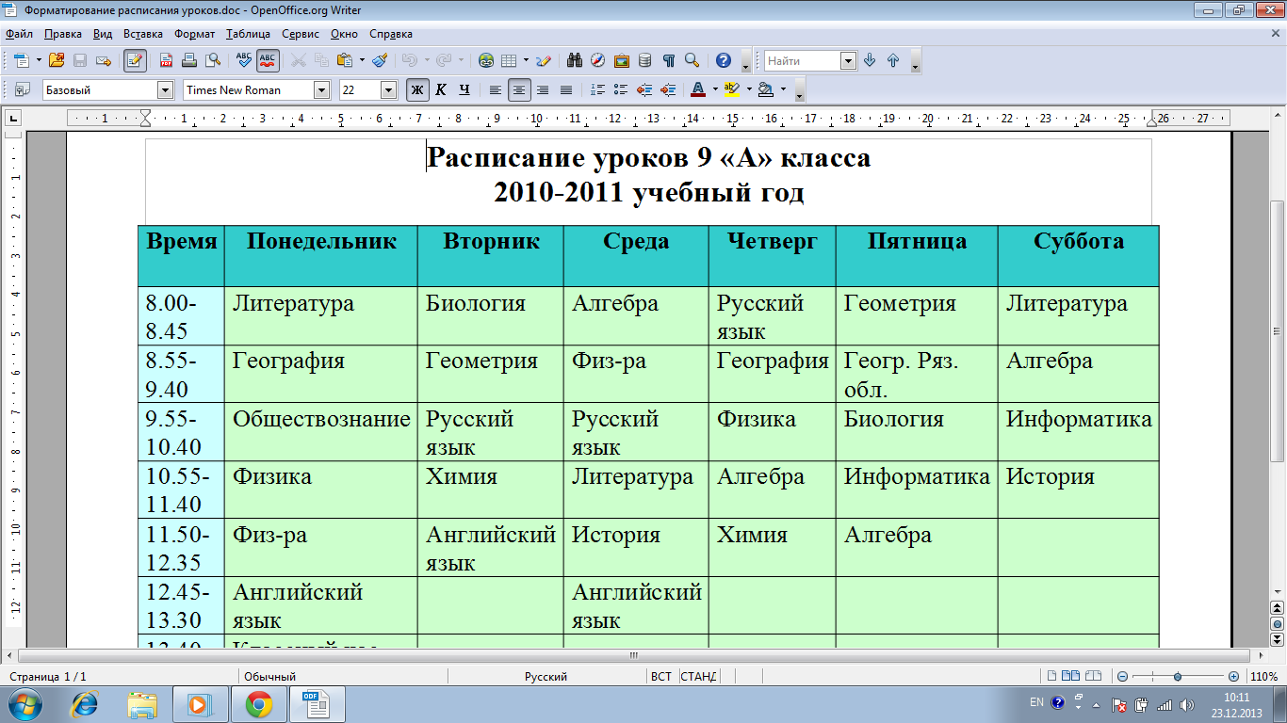
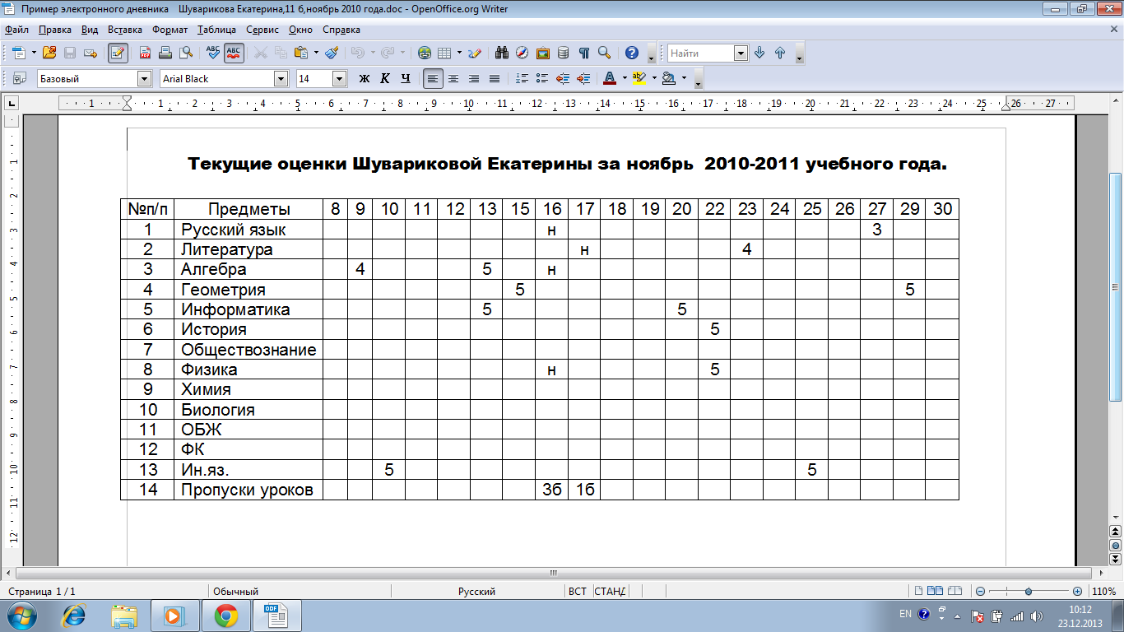
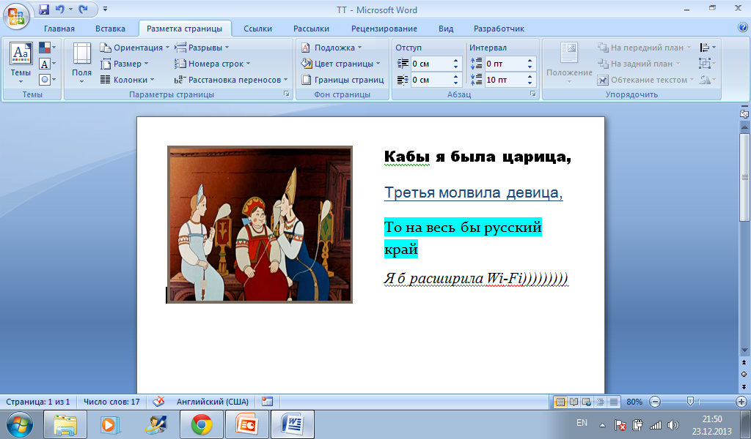
Технологии работы с ТИ

Slide 17
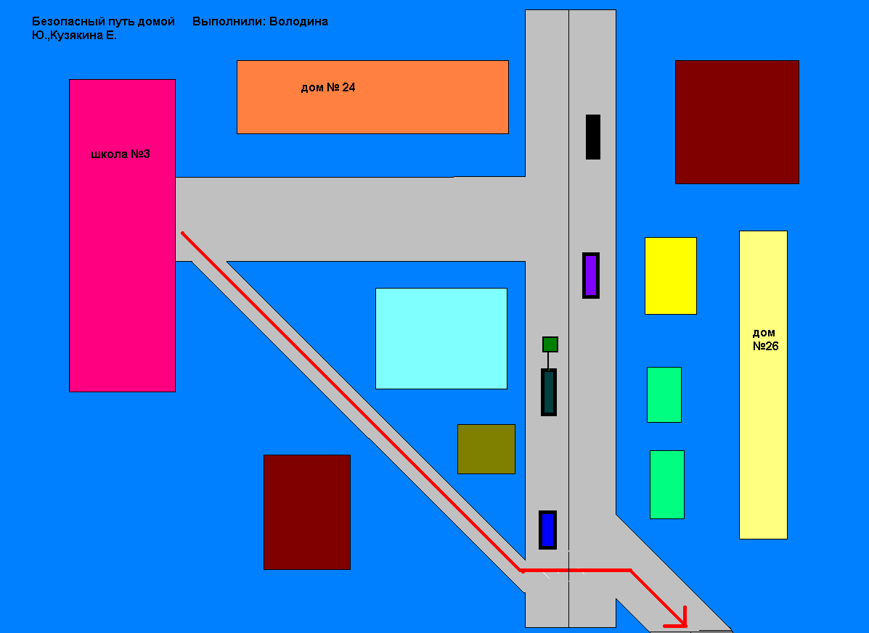

Технологии работы с ГИ

Slide 18
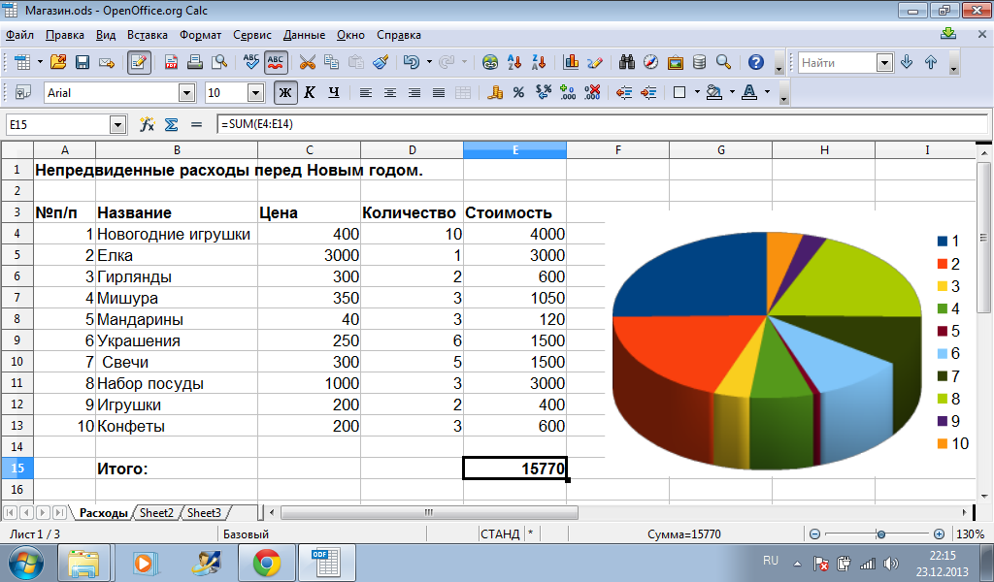
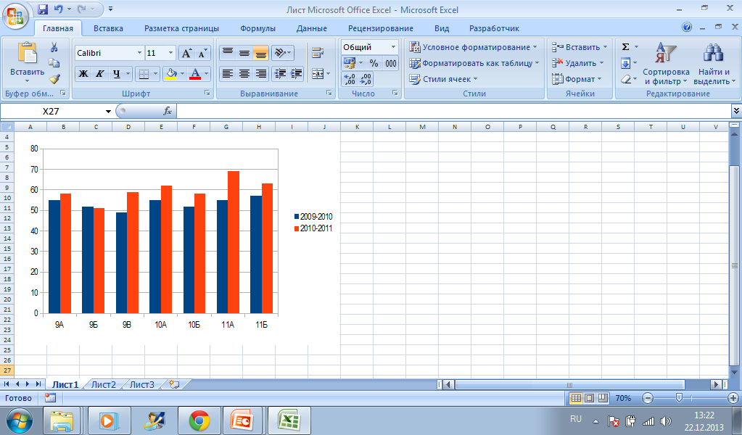
Технологии числовых расчетов

Slide 19
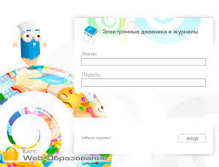
Технологии хранения, поиска и сортировки информации

Slide 20
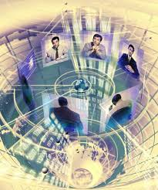
Сервисы WEB 4.0.
сетевые сервисы –
современные средства,
в том числе,
сетевое программное обеспечение, поддерживающее групповые взаимодействия.

Slide 21
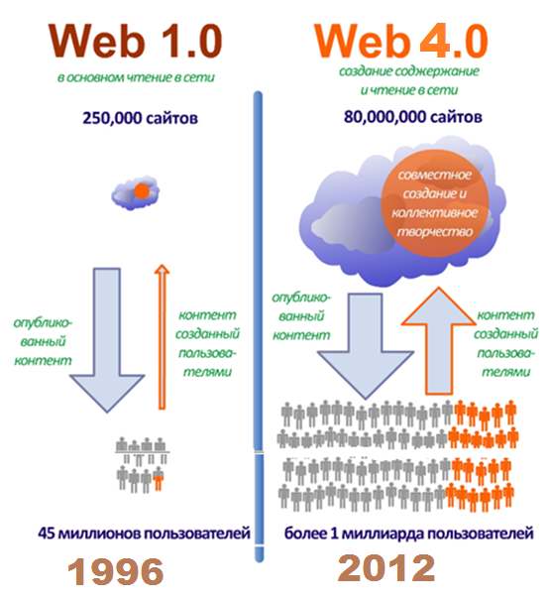

Slide 22
Знакомство с сервисами
Электронные ОР.
- Федеральный центр информационно-образовательных ресурсов http://eor.edu.ru;
- Единая коллекция цифровых образовательных ресурсов http://school-collection.edu.ru;
- Информационная система "Единое окно доступа к образовательным ресурсам" http://window.edu.ru;
- Ресурсы, описания которых находятся на Федеральном портале "Российское образование http://www.edu.ru.

Slide 23

5. Сервисы, позволяющие организовывать совместную работу с различными типами документов – облачные вычисления - Google.ru.

Slide 24

Google документы
РИСУНКИ
ТАБЛИЦЫ
ТЕКСТ
календарь

Slide 25
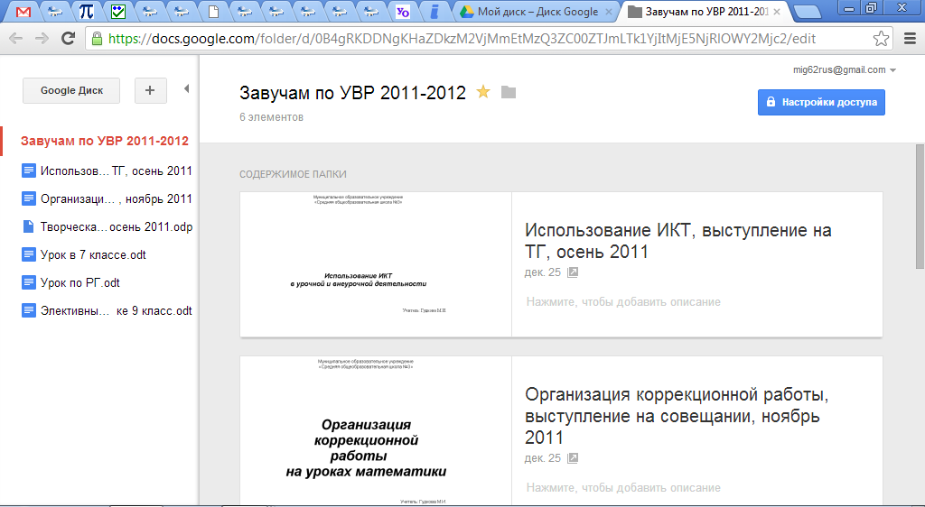
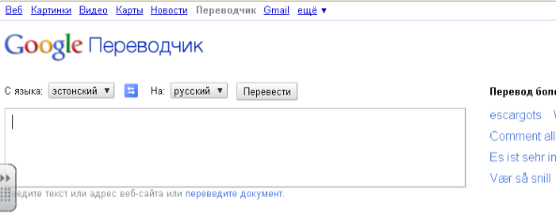
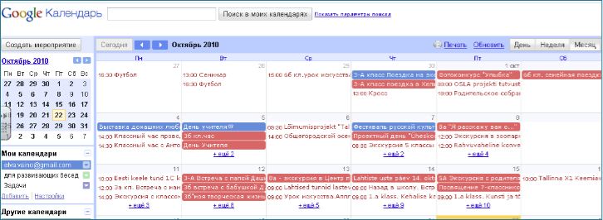
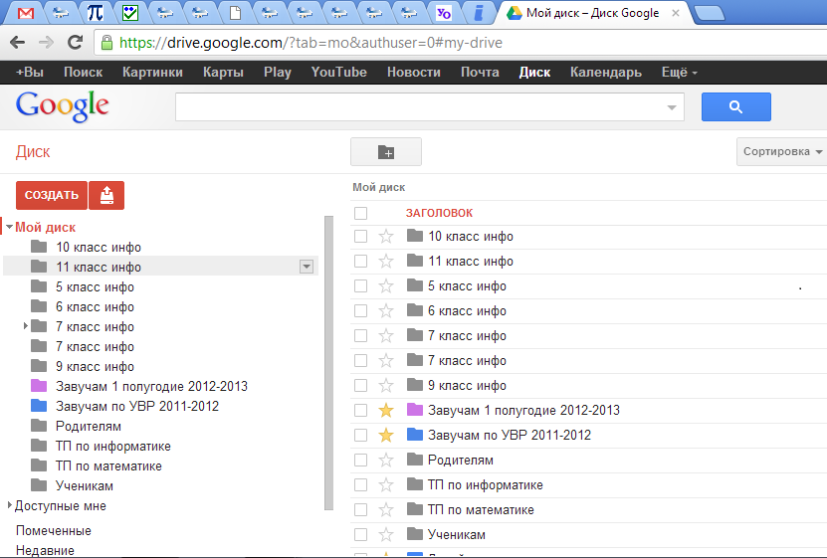
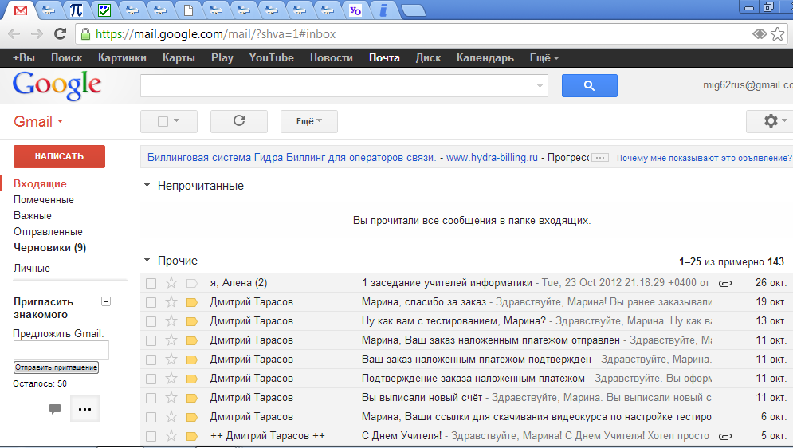
ПОЧЕМУ GOOGLE? sites.google.com позволяет интегрировать работу всех сервисов

Slide 26

Прыжки в высоту
«Всё в наших руках,
поэтому нельзя их опускать»
Коко Шанель

Slide 27

КАК ЭТОМУ МОЖНО УЧИТЬ?
Деловое письмо
Письмо учителю
Общение в чате
    обращение
    приветствие
    вопрос- ответ
    прощание
Сообщения на сайтах
    Вступление
    Основная мысль
    Заключение
Ответы на вопросы анкеты
Составление своих опросников
Работа в интерактивных листах
Составление рабочих листов

Slide 28
Примеры заданий в электронной среде.
Работа на сайте.
Совместная работа
Ориентировочные задания
Работа по инструкции
Творческая работа
Индивидуальная работа
….
…
Сделать рисунок
Написать рассказ
…
Упорядочить
Структурировать
Виды работ
Публикация сообщений
Проверка грамотности

Slide 29
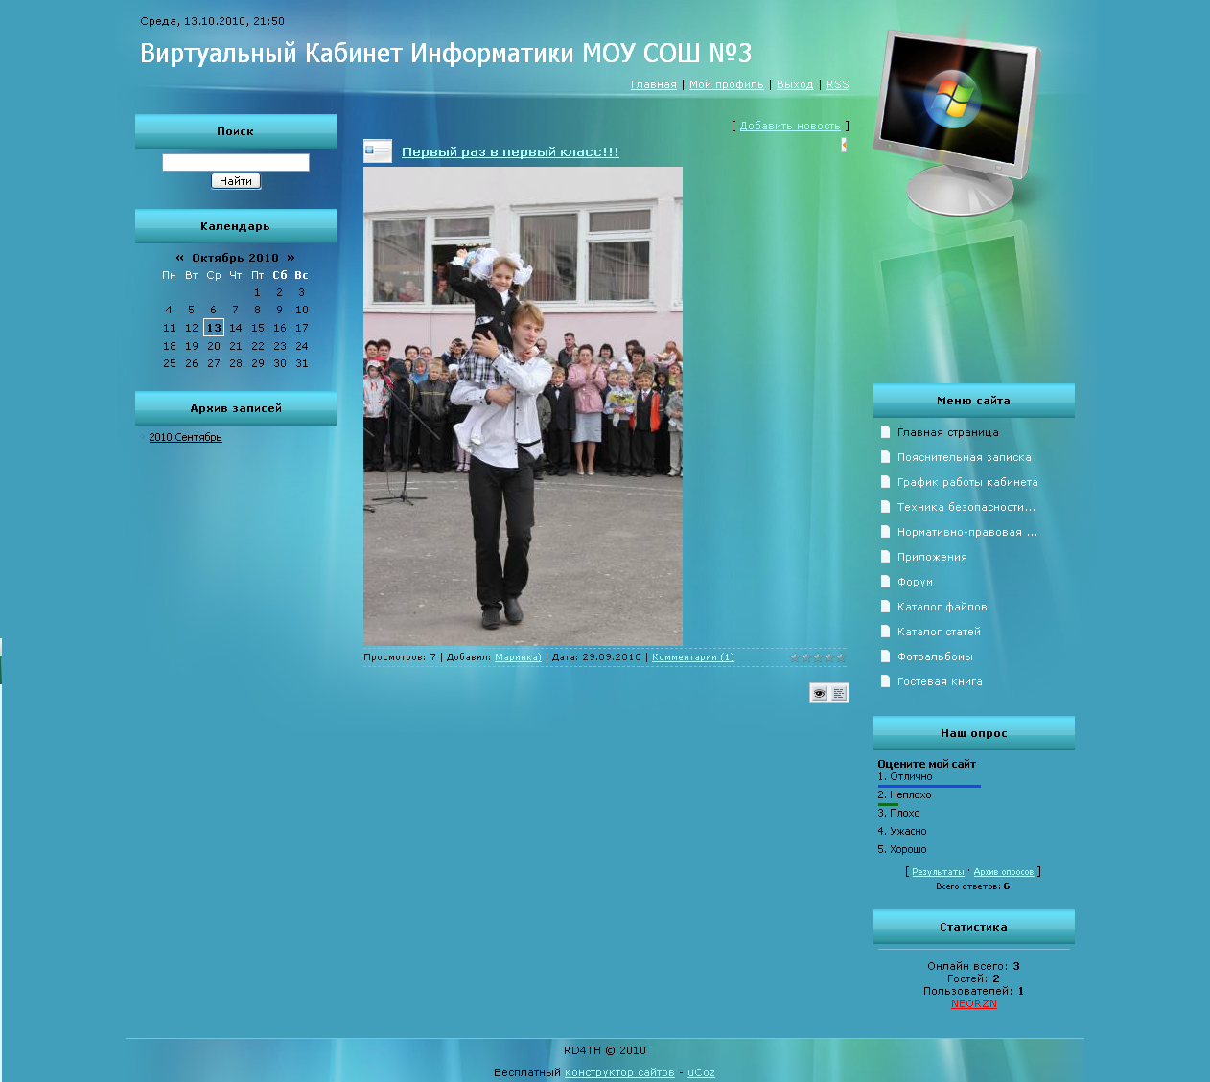
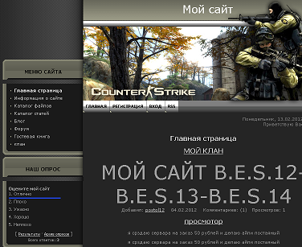

Slide 30

Там, за горизонтом
Многие формы жизни стали новыми.
А формы обучения до того уже обветшали, что пришло время подумать об их усовершенствовании.
Д.Менделеев
Вперёд

Slide 31


Перспективы использования ИКТ в образовании
Автоматизированные
обучающие системы.
Экспертные обучающие системы.
Учебные базы данных.
Системы Виртуальной реальности, в том числе виртуальный класс.
Образовательные компьютерные телекоммуникационные сети.

Slide 32

Использование открытых, бесплатных и свободных электронных ресурсов.
Самостоятельное создание сетевого учебного содержания, вплоть до собственного канала на ютубе.
Наблюдение за деятельностью участников сообщества.
Сеть Интернет открывает новые возможности
для участия учащихся
в профессиональных
научных сообществах.

Slide 33
Безграмотными в 21 веке будут не те, кто не умеет писать и читать, а те,
кто не умеет учиться, разучиваться и переучиваться
Элвин Тоффлер

